Slide 1
4
3
5
المراجعة
الدرس 20
الدرس 19
الدرس 18
الدرس 17

Slide 2






أيقونات توجيهية
توجيهات الأستاذ(ة)
تعيين تلميذ للإجابة
المرور بين الصفوف
عرض فيديو
المرور للشريحة الموالية بعد عرض الفيديو
العمل في ثنائيات

Slide 3
برمجة الأسبوع الخامس
(ة)خاص بالأستاذ
الدرس 18
الدرس 17
الدرس 1
قِراءةُ الساعَةِ وَتَحْويلُ الْمُدَدِ
قِراءَةُ الساعَةِ
اَلأَعدادُ مِن 0 إِلى 999 (مراجعة المستلزمات)
الدرس 20
الدرس 19
حَلُّ الْمَسائلِ (توليفِ )
حِسابُ الْمُدَد
المراجعة
مُراجَعَةُ دُروسِ الأُسْبوعِ الخامس

Slide 4
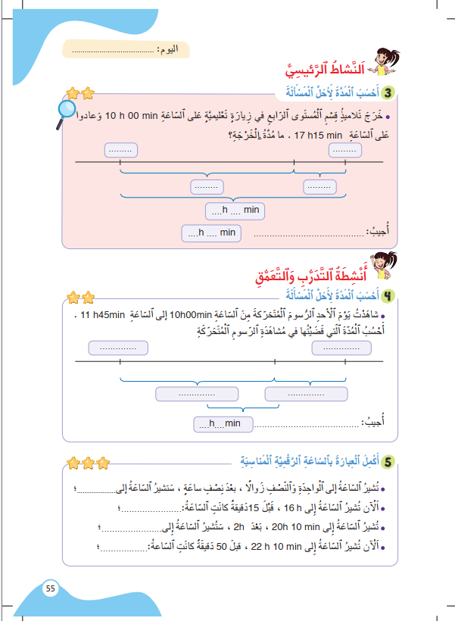
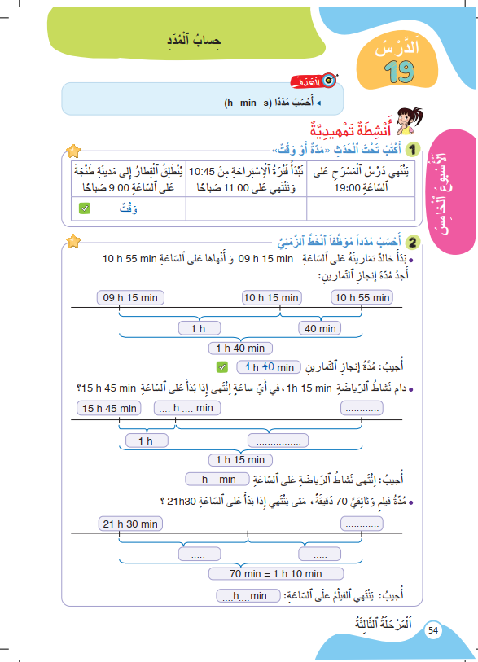
درس اليوم
(ة)خاص بالأستاذ
حِسابُ الْمُدَدِ

Slide 5




(ة)خاص بالأستاذ
مراحل الدرس
افتتاح الدرس:
5
1
نمذجة
7
2
ممارسة الموجهة
30
3
ممارسة المستقلة
15
4
اختتام الدرس
5

Slide 6
(ة)خاص بالأستاذ
عند نهاية الدرس
على الأقل 80% من المتعلمين سيكونون قادرين على:
حِسابِ مُدَدٍ لِحَلِّ مَسائِلِ.

Slide 7
(ة)خاص بالأستاذ
ملاحظة مهمة.
في حالَةِ اخْتِلافِ تَمْرينٍ مُقْترَحٍ عَنْ ما في الْكُرّاسَةِ، يَتِمُّ اعْتِمادُ
التّمْرينِ الْمُقْترَحِ في الْعَرْضِ وَيَتِمُّ الْإنْجازُ عَلى الدَّفاتِرِ.

Slide 8




مرحباً سنتابع درسا جديدا مع مجد وندى

Slide 9

(ة)خاص بالأستاذ
افتتاح الدرس
1
تصحيح الواجب المنزلي
أنشطة تمهيدية
الحساب الذهني

Slide 10
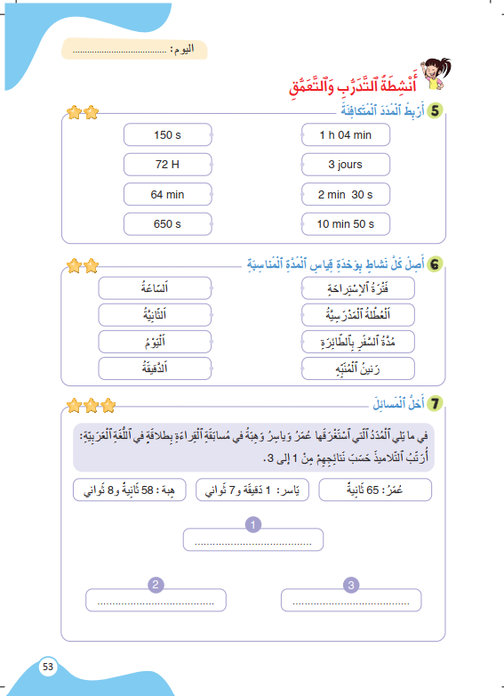
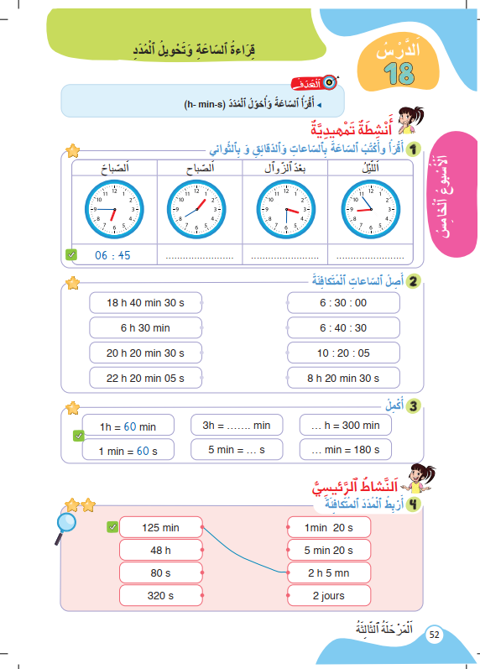
خذوا الكراسة، ص52 و 53، سنصحح تمارين الواجب المنزلي.

Slide 11
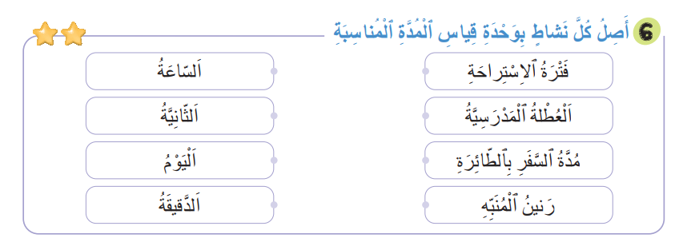
صححوا التمرين 6 ، لديكم دقيقة واحدة.

Slide 12
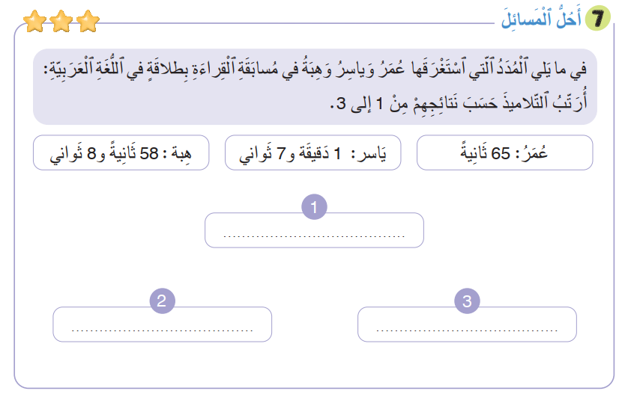
صححوا التمرين 7 بسرعة، لديكم دقيقة واحدة.
عمر
هبة
ياسر

Slide 13
من يشرح كيف توصل إلى الجواب الصحيح.
66 ثانية
67 ثانية
65 ثانية
عمر
هبة
ياسر
عُمَرُ هو الْفائِز في مُسابَقَةِ الطَّلاقَةِ لِأَنّه اسْتَغْرَقَ مُدَّةً أَقَلُّ.

Slide 14
(ة)خاص بالأستاذ
افتتاح الدرس
1
تصحيح الواجب المنزلي
الحساب الذهني
أنشطة تمهيدية

Slide 15

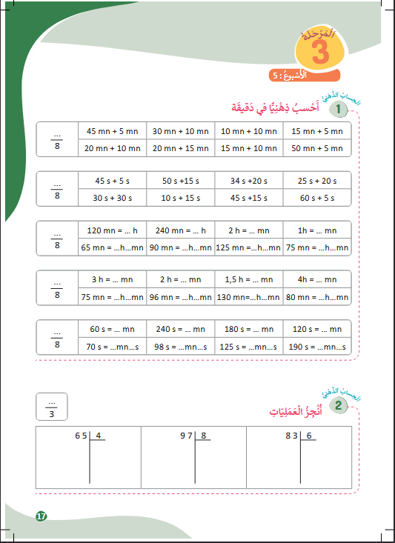

خذوا كراسة الحساب الذهني، ص 15.

Slide 16

لديكم دقيقة لتنجزوا التحويلات التالية. دوّنوا النتيجة.
A
120 min = …. h
مِثالٌ :
A
2 h
اُكْتُبواْ في دَفاتِرِكُمْ:

Slide 17
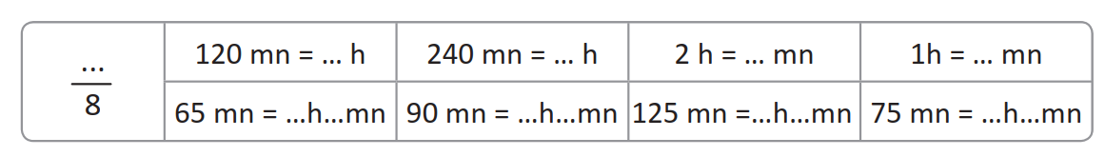

عرض فيديو الحساب الذهني.

Slide 18
صححوا.
2 h
4 h
120 min
60 min
1 h 5 min
1 h 30 min
2 h 5 min
1 h 15 min

Slide 19
(ة)خاص بالأستاذ
افتتاح الدرس
1
تصحيح الواجب المنزلي
الحساب الذهني
أنشطة تمهيدية

Slide 20


خذوا ألواحكم.

Slide 21
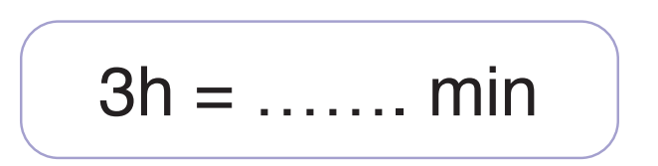
اكتبوا على الألواح . كم من دقيقة في 3 ساعات.

Slide 22
ارفعوا ألواحكم.

Slide 23
صححوا . 3 ساعات تكافئ 180 دقيقة. من يشرح كيف حصل على الجواب الصحيح.
180

Slide 24
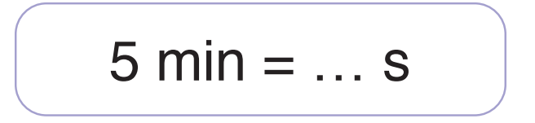
كم من ثانية في 5 دقائق.
300

Slide 25
ارفعوا ألواحكم.

Slide 26
صححوا . 5 دقائق تكافئ 300 ثانية. من يشرح كيف حصل على الجواب الصحيح.
300

Slide 27
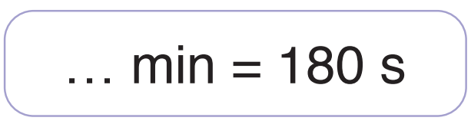
كم من دقيقة في 180 ثانية.

Slide 28
ارفعوا ألواحكم.

Slide 29
صححوا . ثانية تكافئ 3 دقائق. من يشرح كيف حصل على الجواب الصحيح.
3

Slide 30
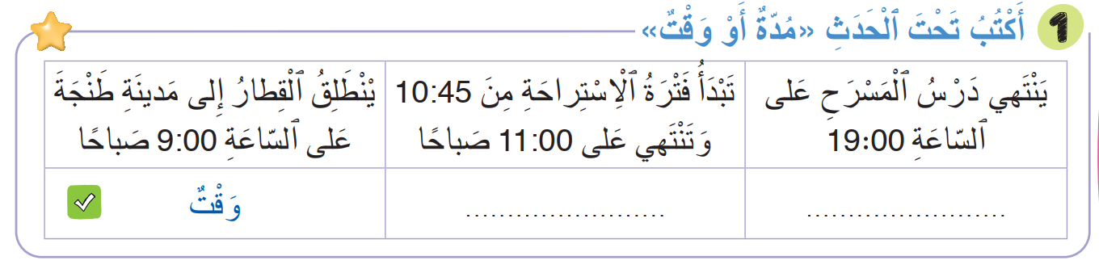
اكتبوا على ألواحكم، هل الحدث وقت أم مدة

Slide 31
ارفعوا ألواحكم.

Slide 32
صححوا.
مُدَّةٌ

Slide 33
اكتبوا هل الحدث يشير إلى حدث أم مدة؟
مُدَّةٌ

Slide 34
ارفعوا ألواحكم.

Slide 35
صححوا.
مُدَّةٌ
وَقْتٌ

Slide 36
(ة)خاص بالأستاذ
النمذجة
2
حِسابُ مُدَدٍ لِحَلِّ مَسائِلِ.
7

Slide 37

مرحباً، سنتعرف خطوات حساب مدد لحل مسائل، انتبهوا.

Slide 38

عرض فيديو النمذجة.

Slide 39
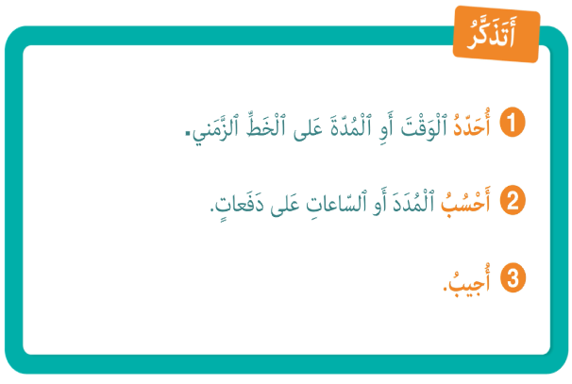
لنتذكر ما تعلمناه مع مجد وندى؛

Slide 40
(ة)خاص بالأستاذ
ممارسة موجهة
3
النشاط 1
النشاط 2
10

Slide 41
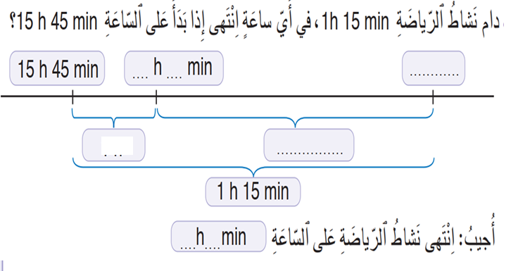
انتبهوا ، سنحل مسألة ايجاد الوقت أو المدة باتباع نفس الخطوات مثل مجد وندى.

Slide 42
ماذا نفعل في الخطوة الأولى؟
أُجيبُ
3
أَحْسُبُ
2
أُحَدِّدُ
1

Slide 43
افهموا المسألة وحددوا وقت بداية نشاط الرياضة. اكتبوه على الألواح.
أُجيبُ
3
أَحْسُبُ
2
أُحَدِّدُ
1

Slide 44
ارفعوا الألواح.

Slide 45
صححوا. بدأ نشاط الرياضة على الساعة 15 و45 دقيقة.
أُجيبُ
3
أَحْسُبُ
2
أُحَدِّدُ
1

Slide 46
حددوا مدة نشاط الرياضة. اكتبوا على الألواح.
أُجيبُ
3
أَحْسُبُ
2
أُحَدِّدُ
1

Slide 47
ارفعوا الالواح

Slide 48
صححوا. استغرق نشاط الرياضة ساعة و 15 دقيقة.
أُجيبُ
3
أَحْسُبُ
2
أُحَدِّدُ
1

Slide 49
ما العمل في الخطوة الثانية؟
أُجيبُ
3
أَحْسُبُ
2
أُحَدِّدُ
1

Slide 50
باعتماد الخط الزمني ، أضيفوا ساعة و 15 دقيقة إلى 15 و 45 دقيقة على دفعات
أُجيبُ
3
أَحْسُبُ
2
أُحَدِّدُ
1

Slide 51
في الدفعة الأولى :أضيفوا 15 دقيقة إلى الثالثة وخمسة وأربعين دقيقة.
أُجيبُ
3
أَحْسُبُ
2
أُحَدِّدُ
1

Slide 52
ارفعوا الألواح.

Slide 53
صححوا. الثالثة بعد الزوال و 45 دقيقة زائد 15 دقيقة تعطي الرابعة تماما.
أُجيبُ
3
أَحْسُبُ
2
أُحَدِّدُ
1
16
00
15 min

Slide 54
في الدفعة الثانية :لاستكمال مدة نشاط الرياضة، أضيفوا ساعة للساعة 16 تماما.
أُجيبُ
3
أَحْسُبُ
2
أُحَدِّدُ
1
16
00
?
15 min
1 h

Slide 55
ارفعوا الألواح.

Slide 56
صححوا، الرابعة تماما زائد ساعة تعطي الخامسة مساء تماما.
أُجيبُ
3
أَحْسُبُ
2
أُحَدِّدُ
1
16
00
17 h
15 min
1 h

Slide 57
ما العمل في الخطوة الثالثة؟
أُجيبُ
3
أَحْسُبُ
2
أُحَدِّدُ
1
16
00
17 h
15 min
1 h

Slide 58
متى انتهى نشاط الرياضة؟ اكتبوا جواب المسألة على الألواح.
أُجيبُ
3
أَحْسُبُ
2
أُحَدِّدُ
1
16
00
17 h
15 min
1 h

Slide 59
ارفعوا الألواح.

Slide 60
صححوا. انتهى نشاط الرياضة على الساعة الخامسة مساء.
أُجيبُ
3
أَحْسُبُ
2
أُحَدِّدُ
1
16
00
17 h
15 min
1 h
17
00

Slide 61
هكذا، وجدنا حل المسألة باستعمال الخط الزمني وباتباع نفس الخطوات مثل ندى ومجد.
أُجيبُ
3
أَحْسُبُ
2
أُحَدِّدُ
1
16
00
17 h
15 min
1 h
17
00

Slide 62
(ة)خاص بالأستاذ
ممارسة موجهة
3
النشاط 1
النشاط 2
10

Slide 63
خذوا الكراسات، الصفحة55 .

Slide 64
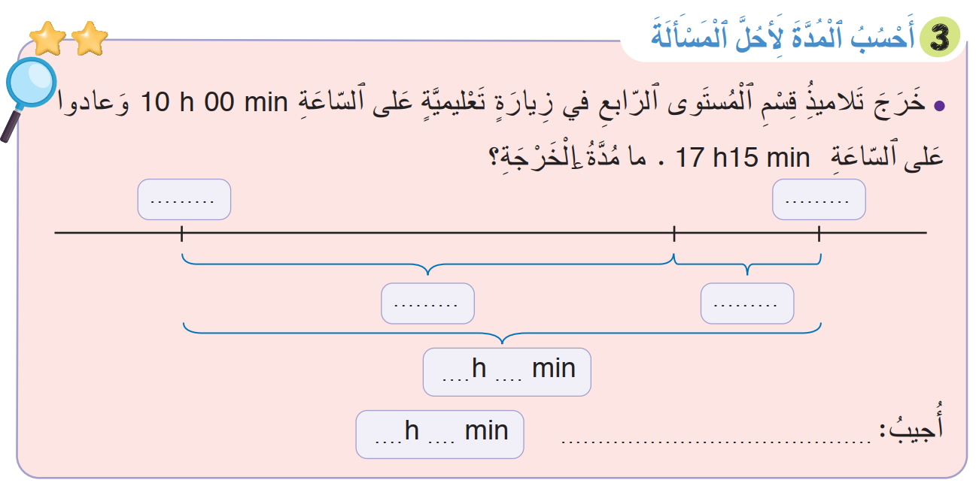
افهموا المسألة ثم احسبوا المدة باستعمال الخط الزمني.

Slide 65
لديكم 5 دقائق للإنجاز؛ سأمر بين الصفوف لمساعدتكم؛

Slide 66
اشتغلوا في ثنائيات.

Slide 67
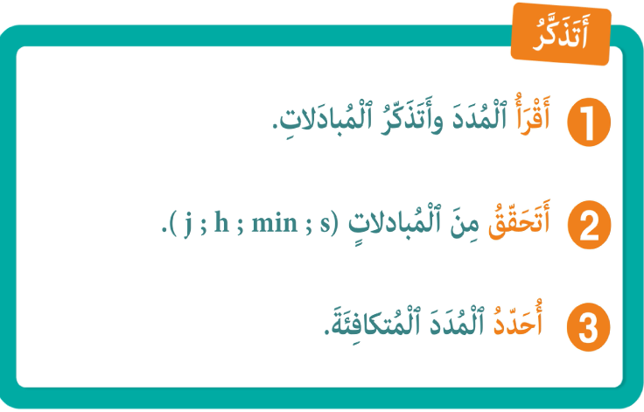
كل واحد يقارن إنجازه مع زميله. تأكدوا أنكم اتبعتم الخطوات بشكل سليم.

Slide 68
صححوا.
10: 00
17: 15
7 h
15 min
7
15
7
15
مُدَّةُ الْخَرْجَةِ هِي

Slide 69
(ة)خاص بالأستاذ
ممارسة مستقلة
4
أنجز بمفردي
10

Slide 70
على الصفحة 55، النشاط رقم4.

Slide 71
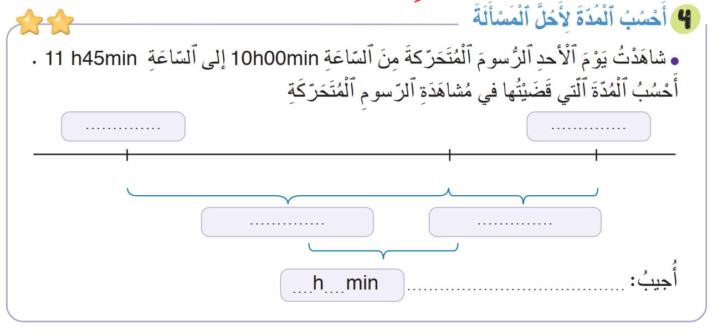
افهموا المسألة واحسبوا المدة لحلها.
سأمر بين الصفوف لأتحقق من إنجازاتكم وأصحح كراساتكم.

Slide 72
صححوا.
10: 00
11 :00
11: 45
1 h
45 min
1
45
مُدَّةُ مُشاهَدَةِ الرُّسومِ الْمُتَحَرِّكَةِ:

Slide 73
(ة)خاص بالأستاذ
اختتام الدرس
5
3

Slide 74
انتبهوا جيدا! في المنزل، أنجزوا النشاط رقم 5 في الصفحة 55 .

Slide 75
إلى اللقاء. في الحصة القادمة، سنقوم بتصحيح التمارين المنجزة في المنزل.

Slide 76


(ة)خاص بالأستاذ
(ة)خاص بالأستاذ
بناء على إنجازات المتعلمين خلال الممارسة المستقلة

